Slide 1
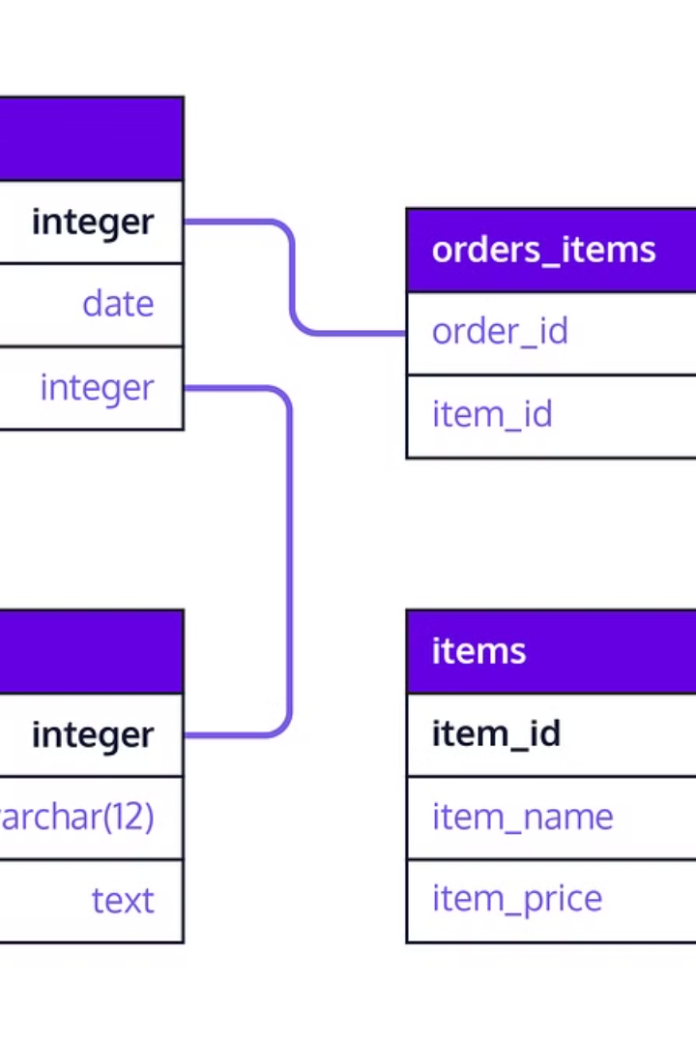


Conceitos básicos de banco de dados
O banco de dados é composto por linhas (registros) e colunas (atributos), representando informações estruturadas. Além disso, há a ideia de chaves primárias e chaves estrangeiras, que são fundamentais para estabelecer a integridade e as relações dos dados no banco. Também é essencial compreender o conceito de relacionamentos entre tabelas, onde os dados podem estar conectados de maneira significativa. Por fim, o ETL – Extrair, Transformar e Carregar – é um processo crucial para a integração e movimentação eficiente dos dados entre diferentes sistemas.
by Anthony Samuel Sobral de Freitas

Slide 2
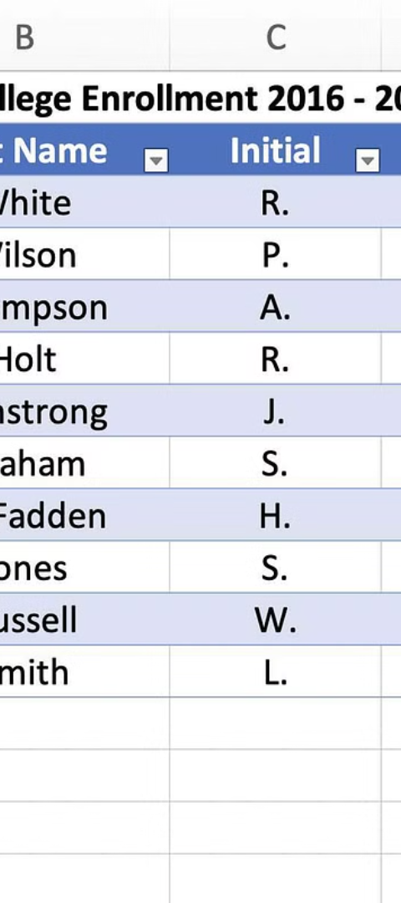
Bases de dados no Excel
Vantagens
Limitações
O Excel oferece boas práticas para armazenamento e organização de bases de dados, sendo acessível e familiar para muitos usuários.
Entretanto, é importante compreender os limites do Excel em relação ao tamanho e complexidade das bases de dados, para evitar problemas de desempenho e gerenciamento.

Slide 3
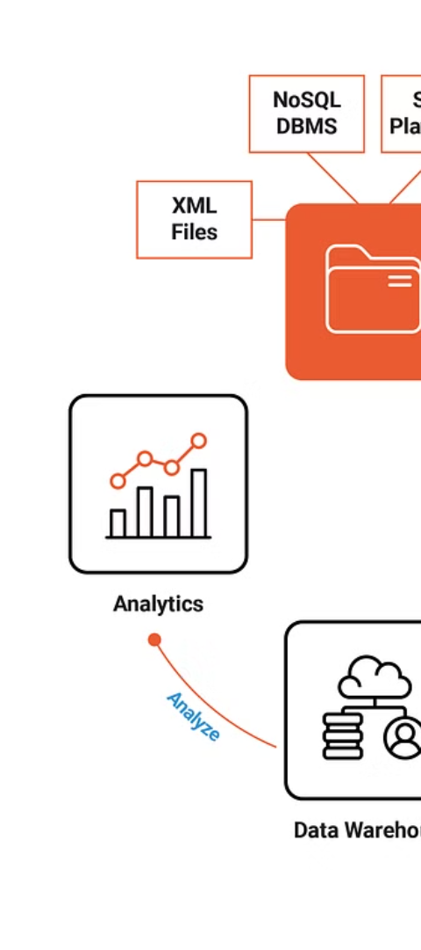
ETL - Extract, Transform and Load
1
Extração
2
Transformação
Inicio do processo, consiste em buscar dados de diferentes fontes e sistemas.
Os dados extraídos são processados e harmonizados, garantindo consistência e qualidade.
3
Carregamento
Os dados transformados são carregados no destino final para uso efetivo.

Slide 4
Relacionamentos entre Tabelas
Tipos de Relacionamento
Importância
Existem diferentes formas de relacionar tabelas no contexto de um banco de dados, como o relacionamento um para um, um para muitos e muitos para muitos.
Compreender esses relacionamentos é crucial para garantir a integridade e coerência dos dados em um banco de dados.

Slide 5




Bases de Dados e Boas Práticas
Normalização
Segurança
Backup
Aplicar técnicas de normalização para reduzir a redundância e garantir a integridade dos dados.
Implementar medidas de segurança para proteger as informações confidenciais armazenadas no banco de dados.
Realizar backups regulares para prevenir perdas de dados e garantir a continuidade do negócio.

Slide 6
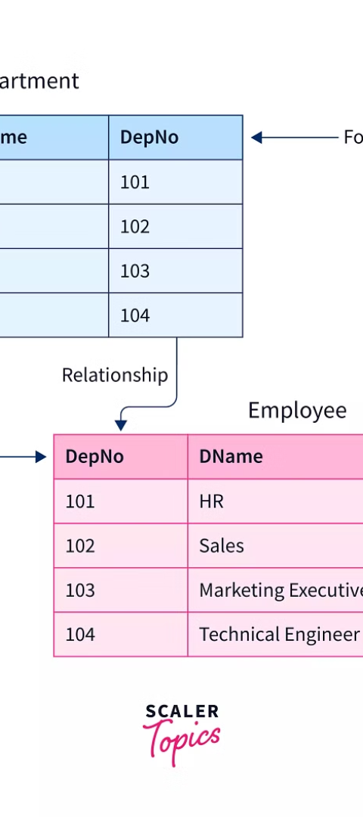
Chaves Primárias e Estrangeiras
1
Chave Primária
A chave primária é um atributo único que identifica cada registro de uma tabela, garantindo a unicidade dos dados.
2
Chave Estrangeira
Uma chave estrangeira estabelece uma relação entre duas tabelas, referenciando a chave primária de outra tabela.

Slide 7
Limites do Excel para Bases de Dados
100K+
16K
Registros
Colunas
O Excel pode lidar com centenas de milhares de registros, mas pode enfrentar problemas com grandes conjuntos de dados.
O Excel suporta cerca de 16 mil colunas em uma planilha, o que pode limitar a complexidade das bases de dados.

Slide 8
Boas Práticas em Databases
Manutenção Regular
Realizar manutenções consistentes para garantir a integridade e segurança dos dados.
Documentação
Manter uma documentação detalhada da estrutura e relacionamentos das bases de dados.
Testes
Realizar testes de integridade e desempenho para assegurar a qualidade dos dados e das consultas realizadas.

